Slide 1
觸控調光IQ-Light製作
知識學．動手玩
活動教案設計：黃建棟
學校：雲林縣私立正心中學

Slide 2
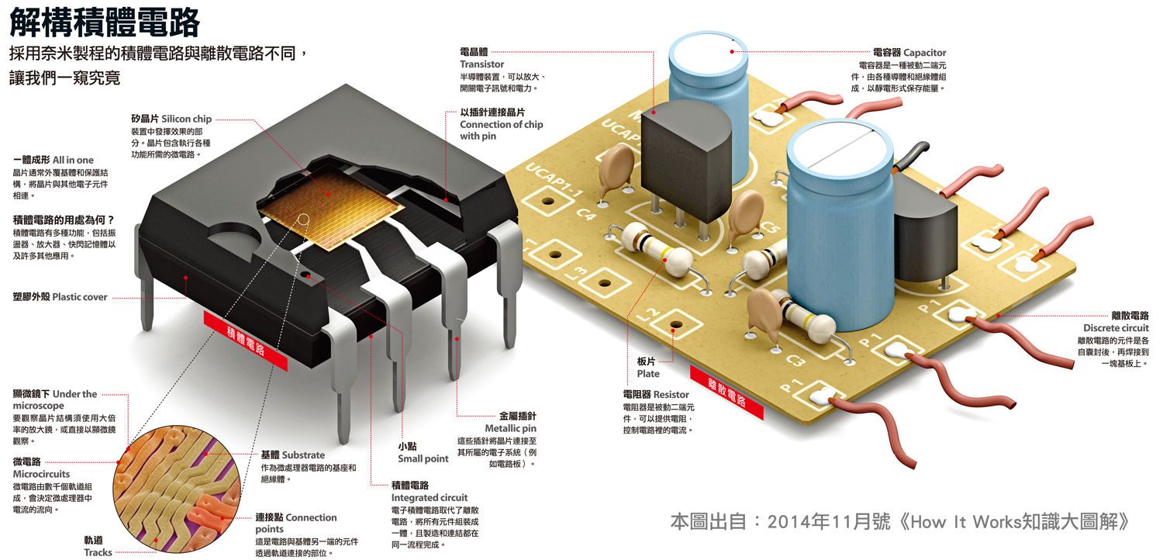
電子電路元件簡介
積體電路（IC）

Slide 3
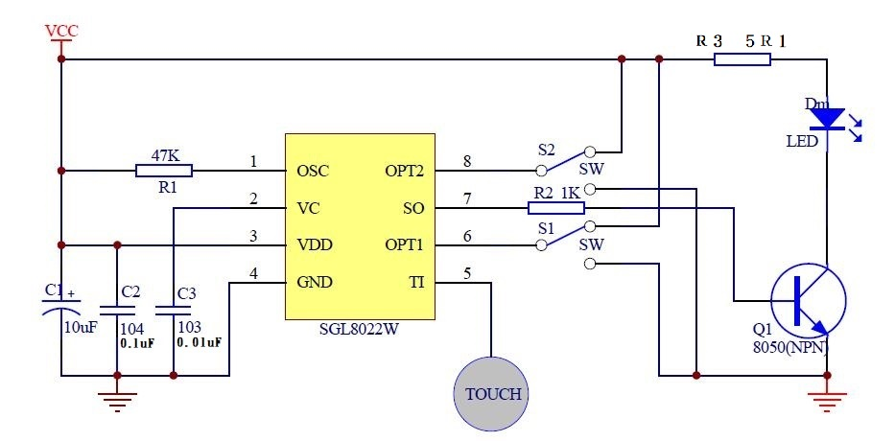
使用麵包板組裝觸控電路
使用元件：
５Ｖ電源 一組
(可用行充取代)
麵包板 一塊
SGL8022W 一顆
SS8050 一顆
1W LED 一組
47 KΩ 一個
1 KΩ 一個
5R1 (5.1 Ω) 一個
10 uF 一個
0.01 uF 一個
0.1 uF 一個
單心線 若干條

Slide 4
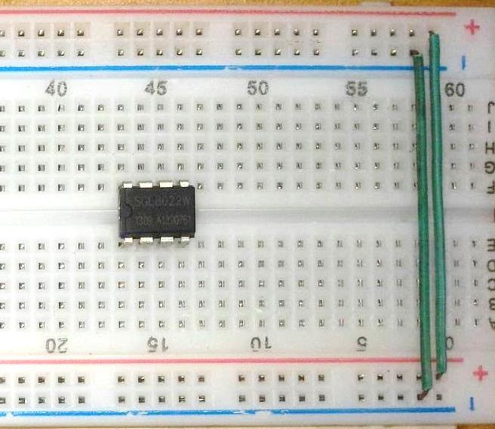
使用麵包板組裝觸控電路-1

Slide 5
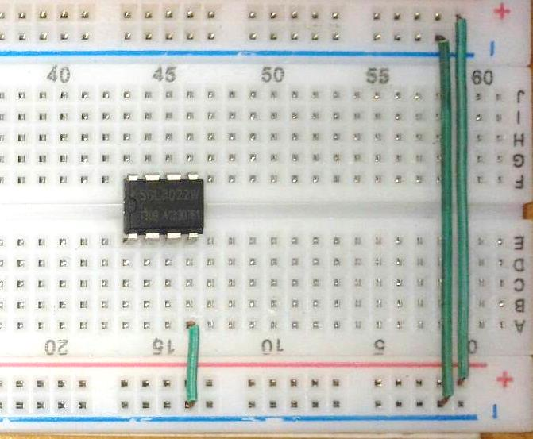
使用麵包板組裝觸控電路-2

Slide 6
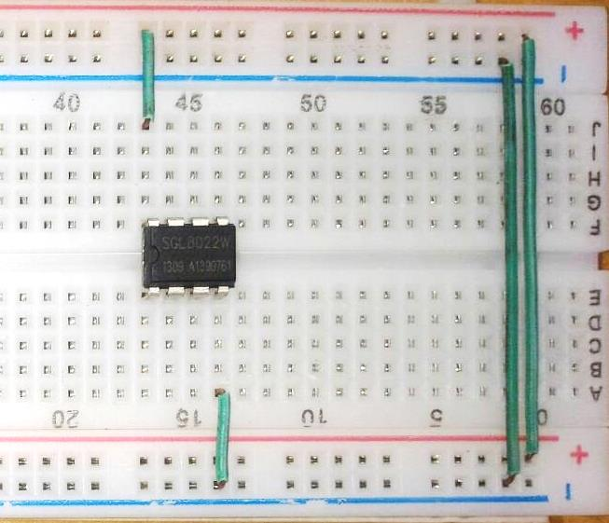
使用麵包板組裝觸控電路-3

Slide 7
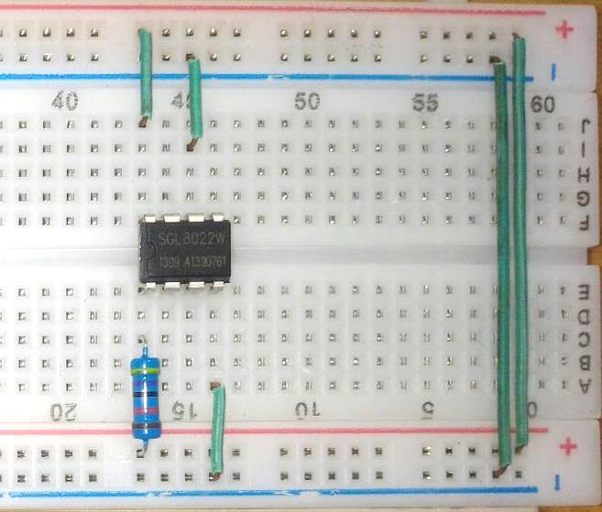
使用麵包板組裝觸控電路-4

Slide 8
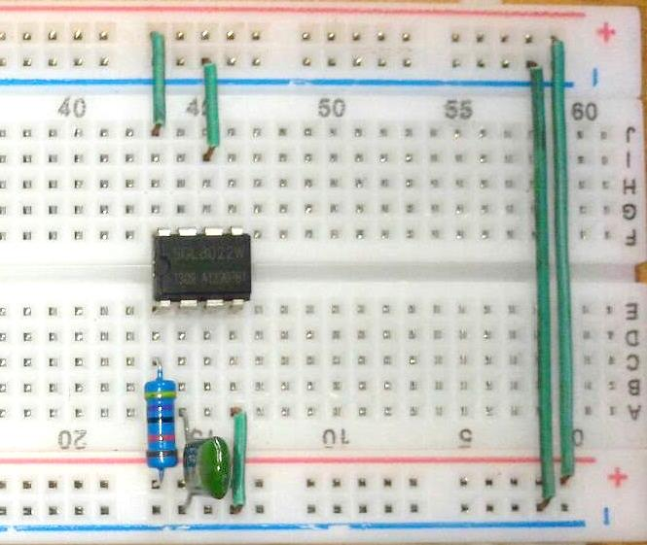
使用麵包板組裝觸控電路-5

Slide 9
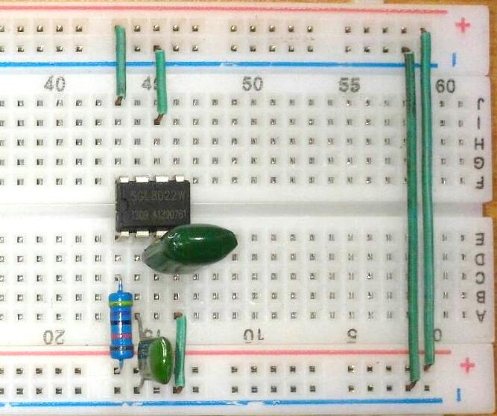
使用麵包板組裝觸控電路-6

Slide 10
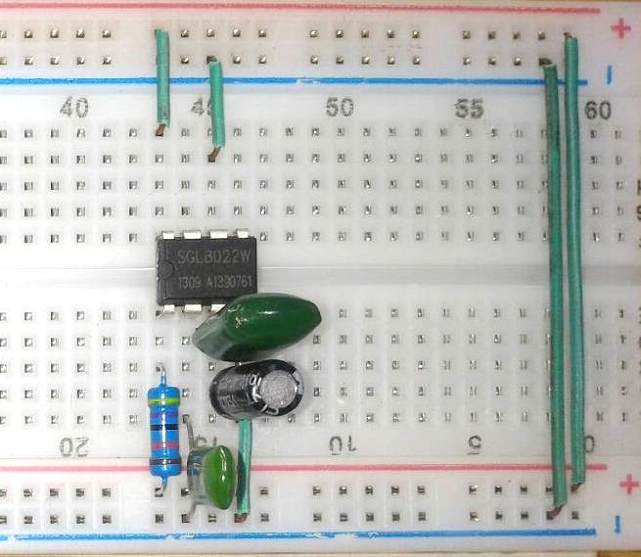
使用麵包板組裝觸控電路-7

Slide 11
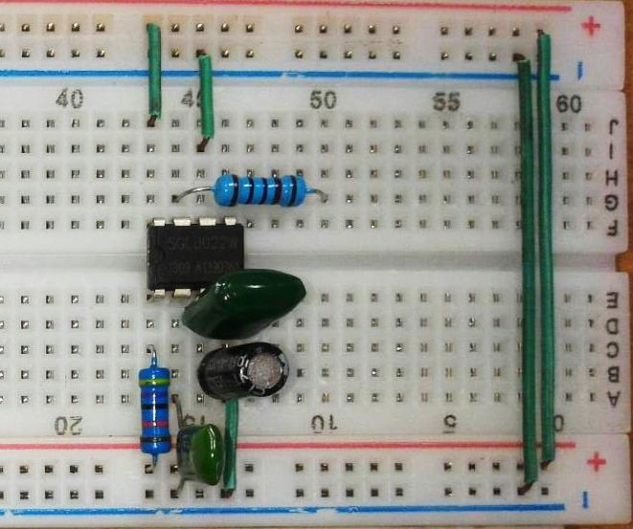
使用麵包板組裝觸控電路-8

Slide 12
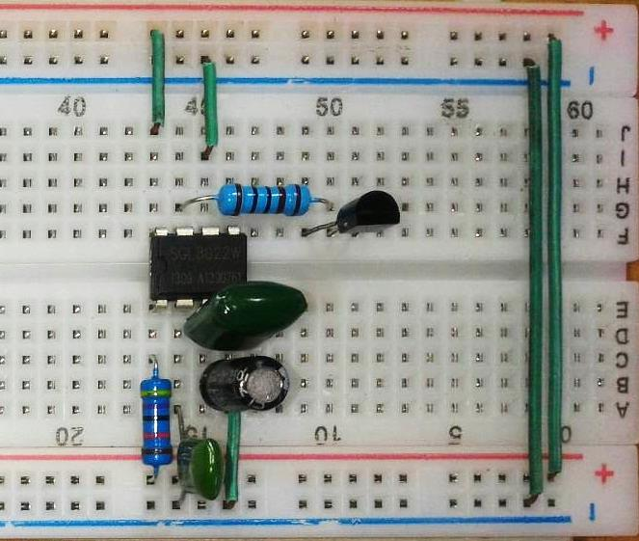
使用麵包板組裝觸控電路-9

Slide 13
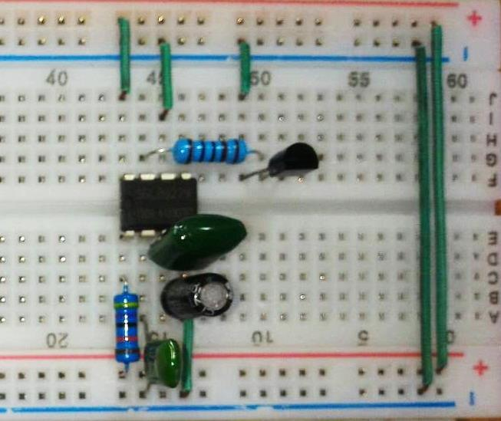
使用麵包板組裝觸控電路-10

Slide 14
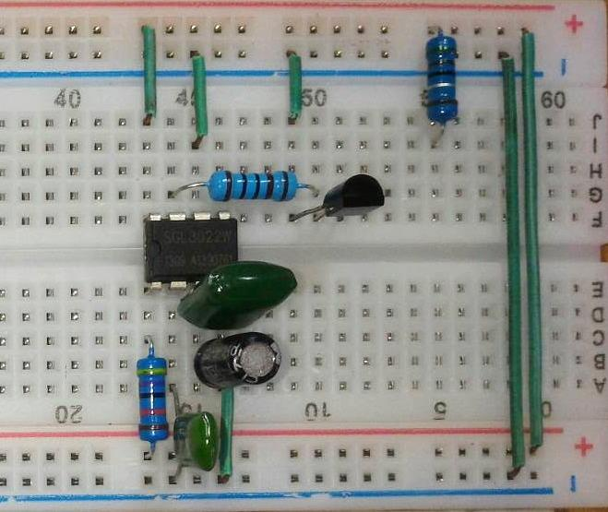
使用麵包板組裝觸控電路-11

Slide 15
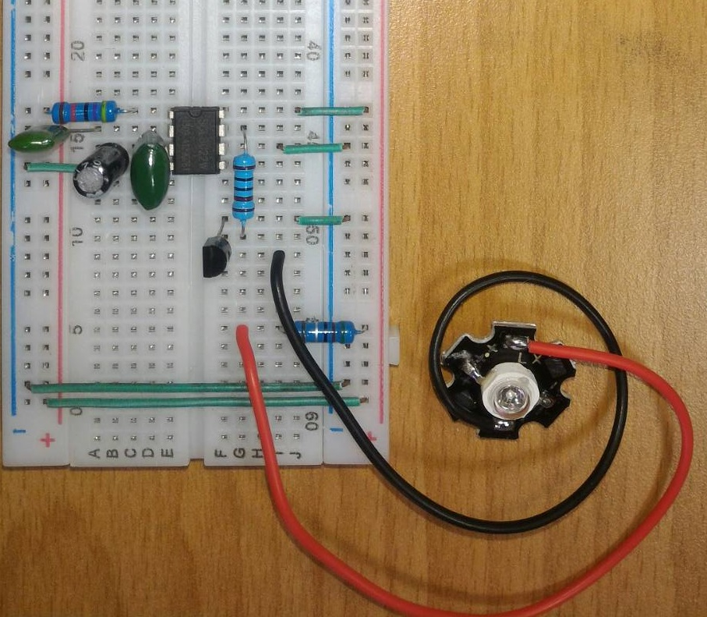
使用麵包板組裝觸控電路-完工

Slide 16
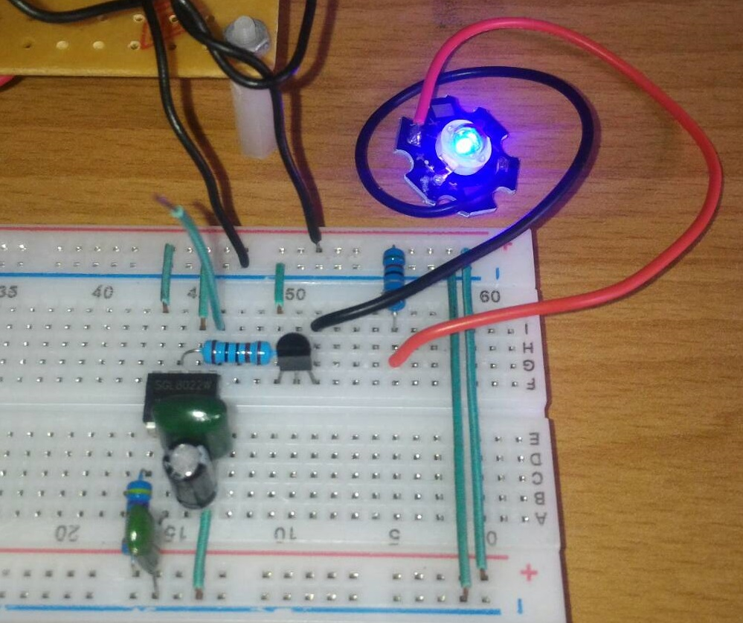
使用麵包板組裝觸控電路-電路測試

